Slide 1
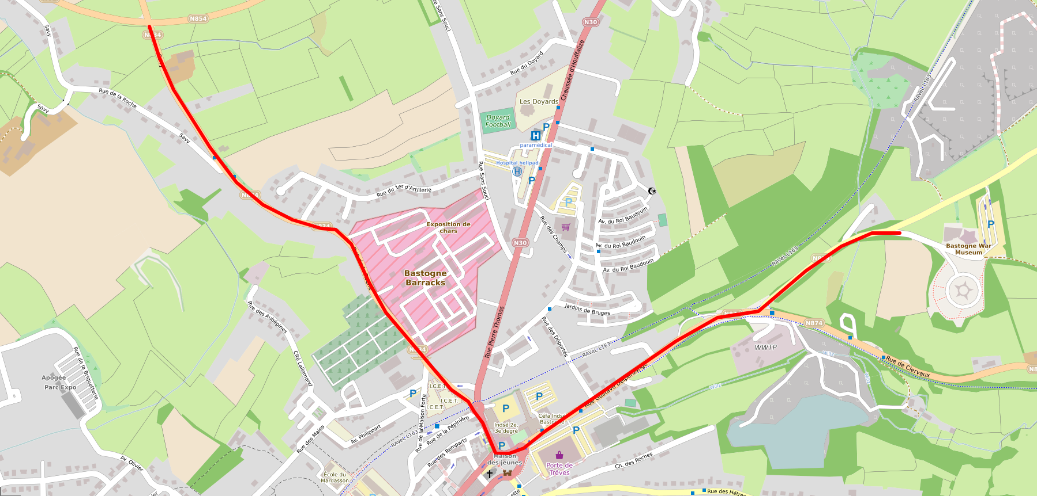
Situation Bastogne Centre lundi 160600Dec19 à 161500Dec19
Accès interdit
Excepté VIP
P Réservé Police

Slide 2
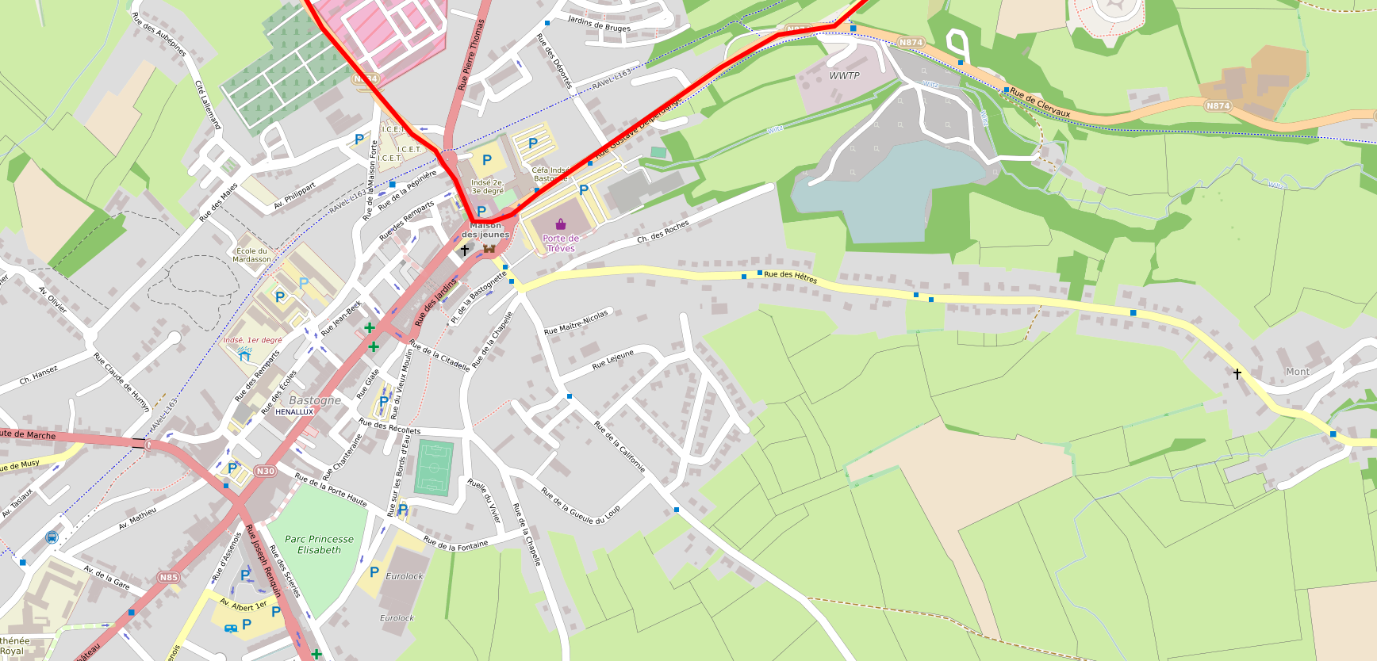
Situation Bastogne Centre lundi 160600Dec19 à 161500Dec19

